Slide 1
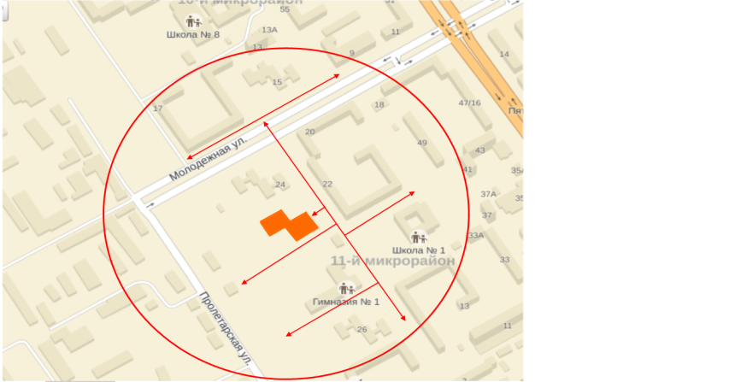




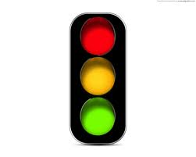








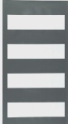




Мира д.51
МБДОУ Д/с №28,
Молодежная 15
Молодежная д.17
АТС
МБДОУ Д/с № 25,
Молодежная 24/30
Молодежная д.20
Мира д.47/16
МБДОУ Д/с №26 «Семицветик», Пролетарская 28
Мира д.49
Молодежная д.22
Мира д.43
Гимназия №1,
Пролетарская 28а
школа №1,
Мира 39

